Slide 1
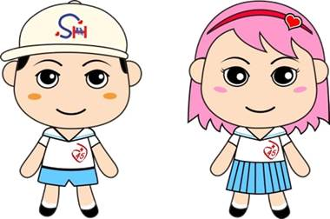
學輔處友善校園宣導
每個人都是聖心校園裡的一份子，
我有權利及義務，做到以下的幾件事：
1.維護校園整潔~~看見紙屑、隨手撿
2.維護廁所整潔~~對準便斗、洗手後擦乾手
3.維護操場安全~~遵守遊戲規則、說好話
4.維護樓梯走廊~~慢走、快走、不奔跑
5.維護校車秩序~~繫安全帶、輕聲交談
6.維護友愛校園~~看見師長主動打招呼
請 謝謝 對不起 常常掛嘴邊

Slide 2
如何營造友善的校園
友善的肢體行為 善意的溝通更重要
友善的言語表達 口說溫柔具關心的話
友善的關係建立 主動關心並邀請夥伴
友善的性別尊重 多看他人的優點
友善的關係和好 接受彼此的不完美
友善的網路對話 將心比心有同理心

Slide 3
霸凌行為後果
進行霸凌行為的學生除了可能依少年事件處理法接受相關處分外，亦可能必須負擔行政罰、民事賠償乃至刑罰之法律責任，民事賠償部分，法定代理人亦須連帶負責，所以校園霸凌行為絕非只是同學間的糾紛，也會違法。

